Slide 1
忠孝國中營養午餐注意事項
學務處
2024/08/21
午餐執行秘書 郭峻銘老師

Slide 3
忠孝國中營養午餐注意事項
學務處
2024/08/21
你知道食物的五大營養素是什麼嗎?

Slide 4
忠孝國中營養午餐注意事項
學務處
2024/08/21
你知道食物的五大營養素是什麼嗎?
碳水化合物、蛋白質、脂肪、礦物質、維生素

Slide 5
忠孝國中營養午餐注意事項
學務處
2024/08/21
你知道食物的五大營養素是什麼嗎?
碳水化合物、蛋白質、脂肪、礦物質、維生素
我的餐盤-青少年篇

Slide 6
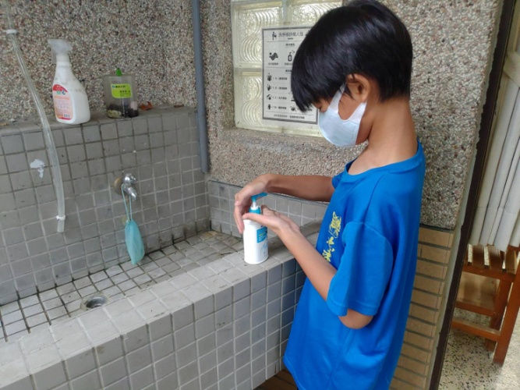
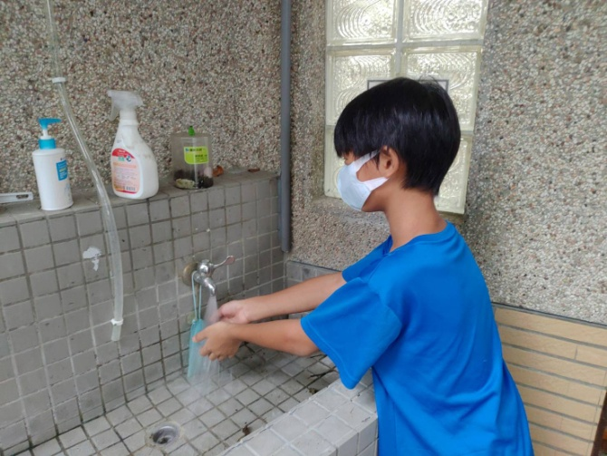
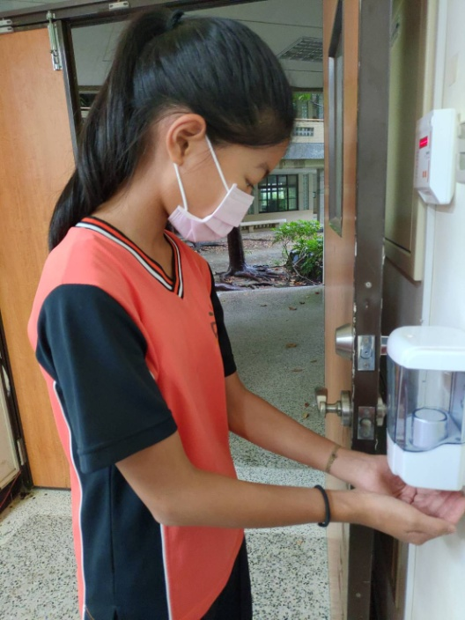
抬餐桶注意事項
(1)由導師指定6-8人抬餐桶。抬餐前，抬餐桶同學務必先洗手或用酒精消毒雙手。

Slide 7
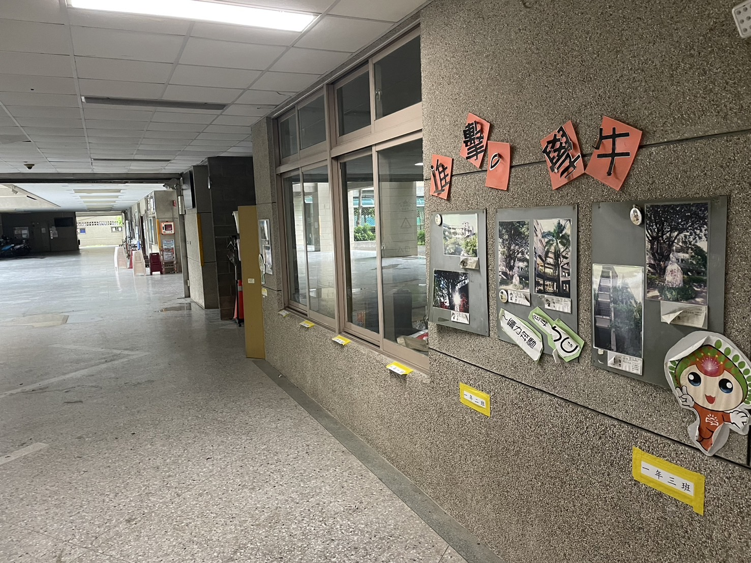
一年級抬餐位置
101-103: 教學四 交通安全儲備室前
學務處
健康中心
101班
102班
103班

Slide 8
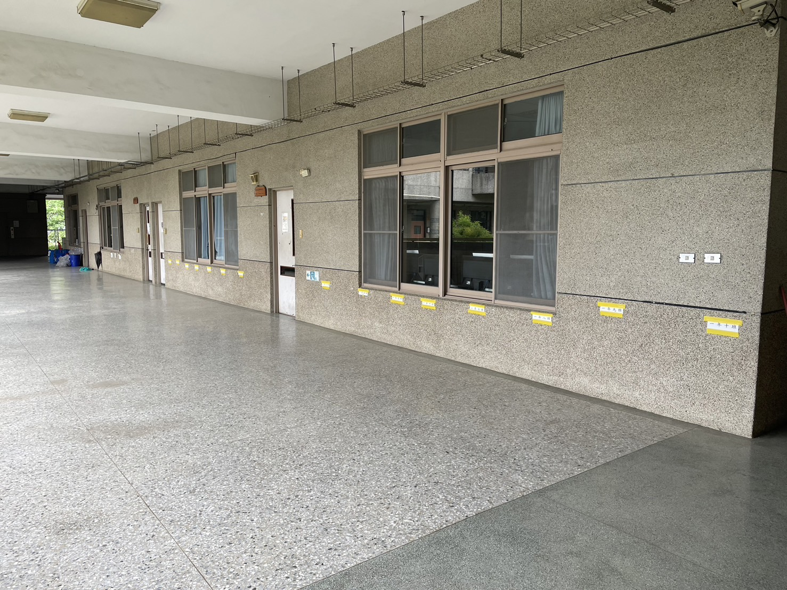
一年級抬餐位置
104-110:三樓 專任辦公室外面
導師辦公室
專任老師辦公室
由左至右104～110班

Slide 9
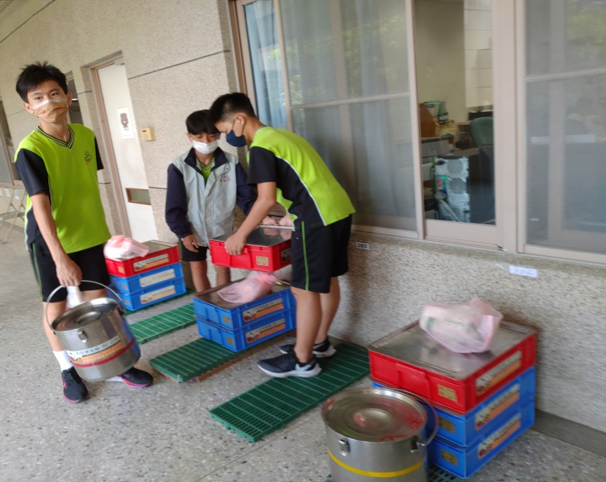
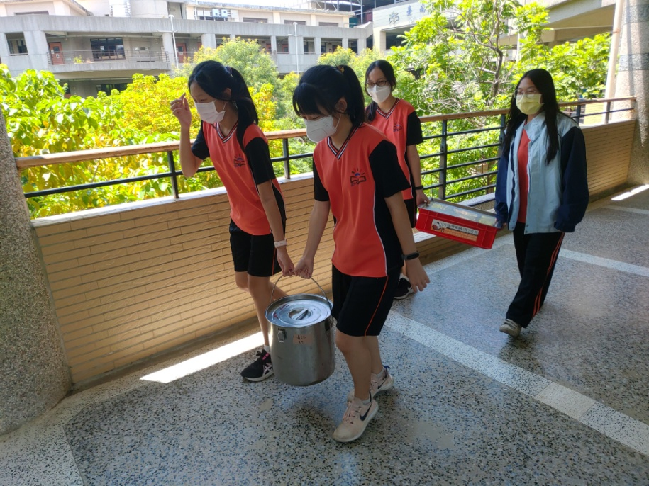
抬餐桶注意事項
(2)抬餐桶同學須全程配戴口罩。
(3) 抬餐桶途中禁止嬉戲及掀開餐桶。

Slide 10
班級內打菜及用餐注意事項
(1)同學取餐之前請務必洗手或用酒精消毒雙手並戴口罩。

Slide 11
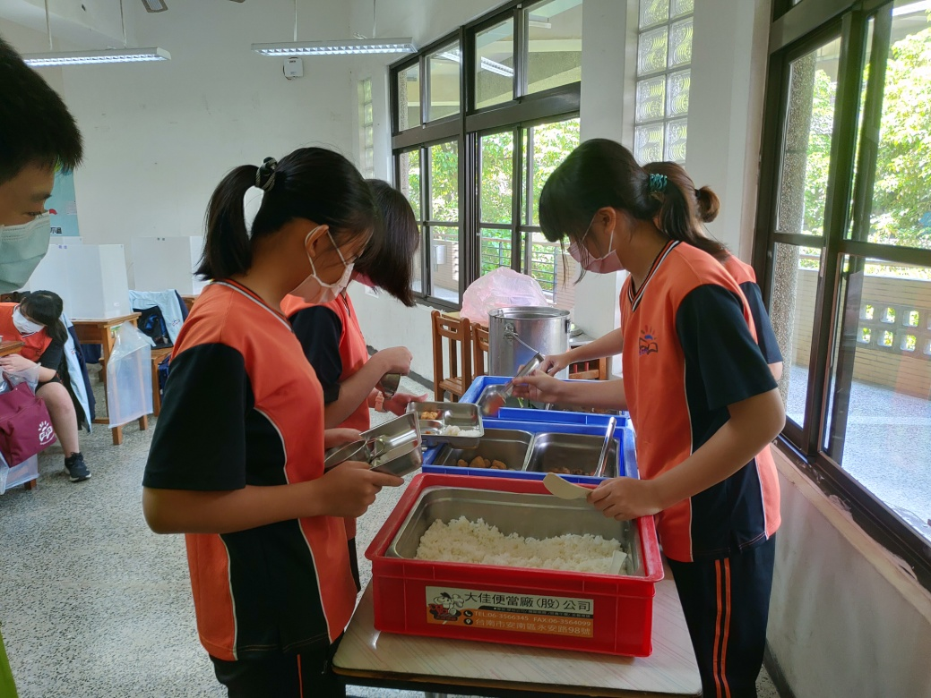
班級內打菜及用餐注意事項
(2)請導師指定同學統一為同學打菜打湯，打菜前務必用酒精消毒雙手並戴口罩。

Slide 12
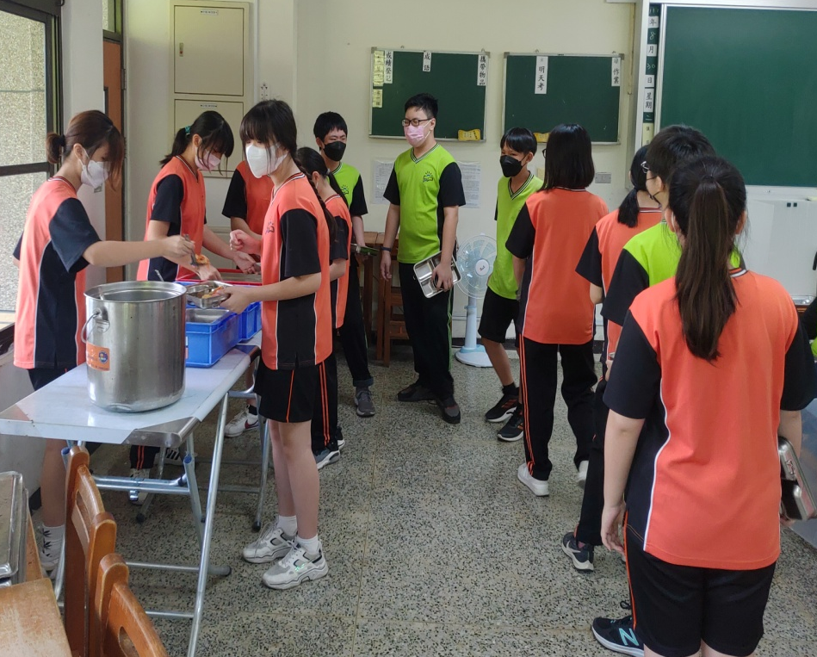
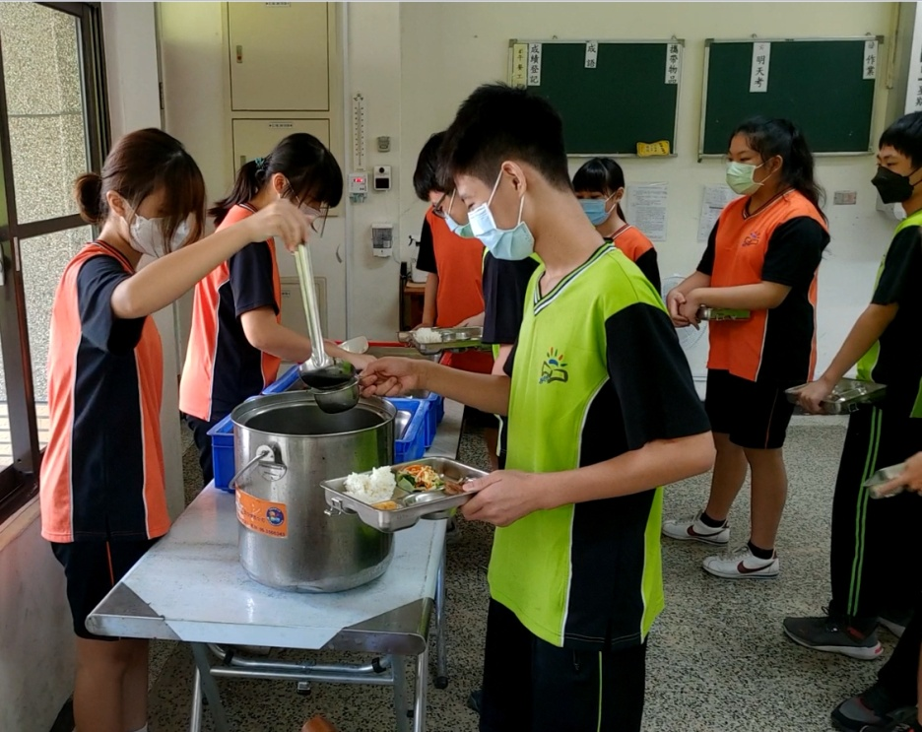
班級內打菜及用餐注意事項
(3)排隊取餐禁止交談及嬉戲。

Slide 13
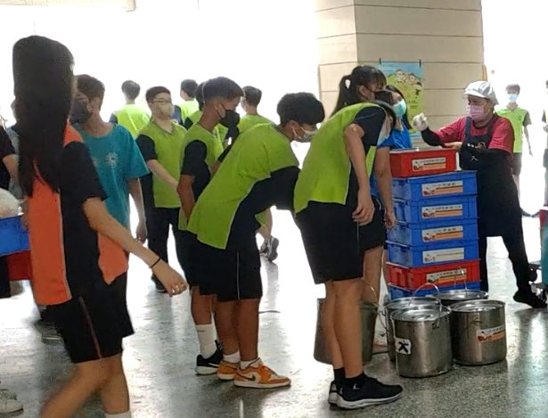
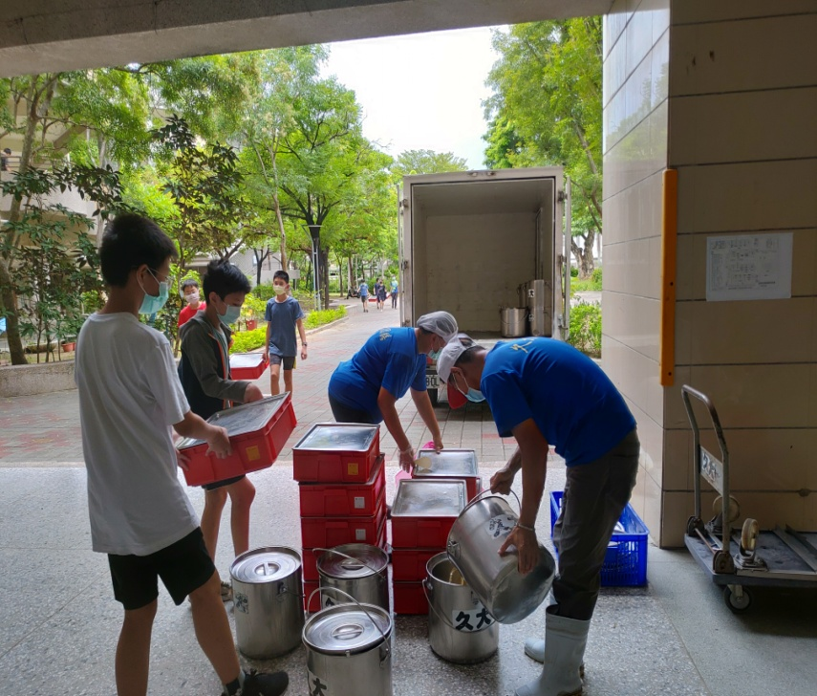
用餐後
用完餐後，請將廚餘統一倒入同一個餐桶內(請勿將廚餘放在飯桶中)，在12:20鐘響後，由抬餐同學將餐桶連同廚餘一起抬到1F學務處前，交給午餐供餐人員。

Slide 14
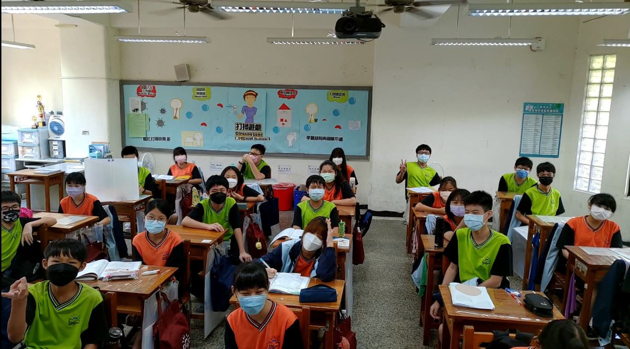
學習良好用餐禮儀 珍惜食材不浪費
呷奔囉!

